Slide 1
Sistema domòtic difús:
creació d'un sistema situat a Mart
Estudiant: Myriam Tejero Cortés
Consultor: Dr. David Isern Alarcón
Tutor: Dr. Carles Ventura Royo
Notes:
Hola,
Sóc la Myriam Tejero i aquest es el meu video de defensa del treball de final de grau:
Sistema domòtic difús : creació d'un sistema situat a Mart.

Slide 2
Índex
Introducció
Objectius del projecte
Planificació
Investigació de l'entorn
Blocs i variables del sistema
Eines d’implementació
Resultats
Conclusions
Notes:
Primer hi haurà una breu introducció seguit de els objectius del treball i la seva planificació. Després s'introduirà a l'entorn investigat, per continuar comentant els blocs i variables que conformen el sistema i les eines utilitzades per al seu desenvolupament. Finalment es mostraran els resultats del treball i les conclusions.

Slide 3
Introducció
La incorporació de intel·ligències artificials al dia a dia.
Contacte amb la lògica difusa.
Casa domòtica
La supervivència en entorns hostils.
Notes:
La intel·ligència artificial està cada dia més incorporada al nostre món, a través dels elements electrònics que fem servir al dia a dia, progressant contínuament. Això juntament amb el contacte amb la lògica borrosa quan es va estudiar IA al grau va crear curiositat per el seu funcionament.
Es va explorar diferents idees que utilitzaven la lògica difusa, com treballs sobre els sistemes de decisió de les cases domòtiques, però aquest tema ja estava tractava així que es va donar un punt de vista una diferent, mirant un pas més cap al futur i instal·lant un entorn hostil com el del planeta Mart.

Slide 4
Objectius
Implementar un programa que simuli el sistema de decisions amb lògica difusa, amb les seves entrades i sortides, per una casa domòtica a l'entorn de Mart.
Notes:
L'objectiu, és la implementació d'un programa que simuli un sistema de decisions basat amb la lògica difusa d'una casa domòtica, utilitzant com a entorn el planeta Mart.

Slide 5
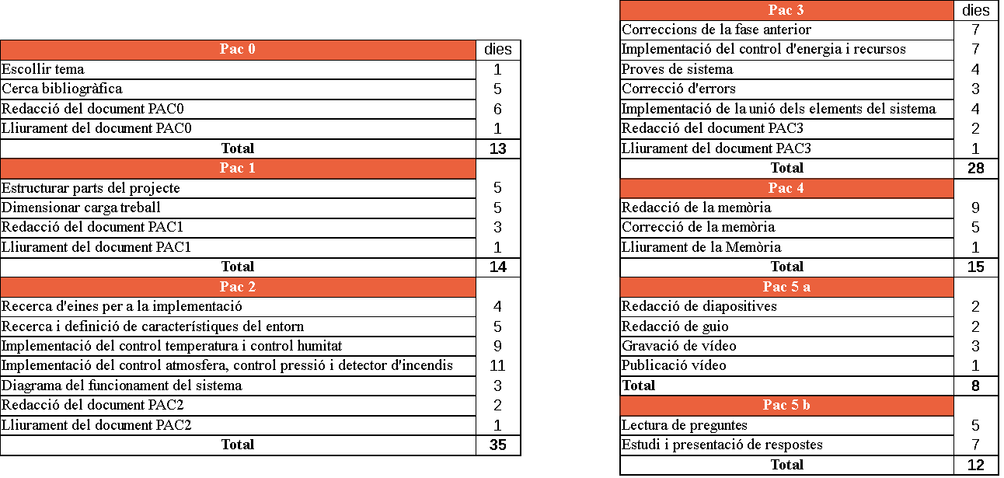
Planificació
Notes:
Per aquest treball es va concretar una planificació al inici del semestre i s’ha comparat amb la realitat de la finalització comprovant que no s’ha desviat gaire en la línia temporal. Hi han tasques que han necessitat un dia o dos més dels planificats per falta de temps però s’ha compensat amb un sobre esforç just abans de la data d’entrega de les Pacs.

Slide 6
Investigació de l'entorn
Característiques de l'entorn: Mart.
Variables d'entorn en comú: temperatura, humitat.
Variables d'entorn noves: Atmosfera, pressió.
Recursos enegetics i d'aigua
Notes:
El primer pas ha sigut la investigació sobre el entorn escollit, Mart per concretar les variables que utilitzarà el sistema.
Mart posseeix característiques en comú amb la Terra, però amb rangs diferents com per exemple la temperatura que oscila entre els 20 i -140 graus. En canvi s'han de tenir en compte variables noves com la composició de l'atmosfera i la pressió per al sistema.
També s'ha estudiat el mètode d'adquirir recursos com l'energia i el aigua i de com mantenir-los

Slide 7
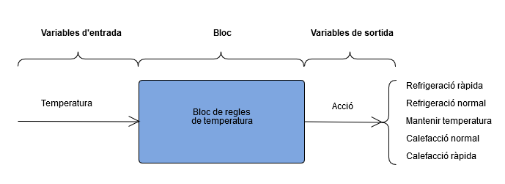
Blocs i variables del sistema
Bloc de regles senzills:
Bloc de regles de temperatura, Bloc de regles d’Humitat, Bloc de regles del nivell d’aigua, Sub-bloc d’oxigen
Una sola variable difusa amb funcions de pertinença. (Temperatura, Humitat, nivell d’aigua i oxigen)
Variable de sortida: Acció (valors d’accions diferents per cada bloc)
Notes:
Una vegada concretades les variables, es dissenya un sistema que consta de blocs i sub-blocs amb diferents variables de entrada, encara que tots tenen la mateixa sortida que es la variable Acció que representa una o una llista d’accions a realitzar. No tots els blocs són de lògica difusa, hi han alguns que són de lògica tradicional o mixtes.
Primer de tot, s’explicaran els blocs de regles senzills que tenen una sola variable d’entrada. Aquests blocs (Bloc de regles de temperatura, Bloc de regles d’Humitat, Bloc de regles del nivell d’aigua i el Sub-bloc d’oxigen) segueixen l’esquema de la imatge de la diapositiva. Tots tenen una variable d’entrada (Temperatura, Humitat, nivell d’aigua i oxigen respectivament) que són variables difuses amb les seves funcions de pertinença i els seus termes lingüístics propis.
‹#›

Slide 8
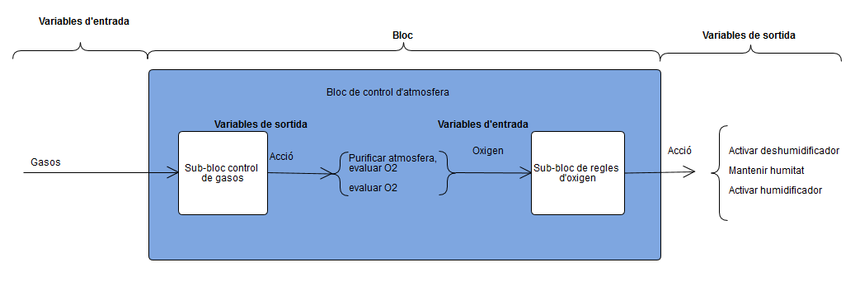
Blocs i variables del sistema
Bloc de control d’atmosfera
Sub-blocs:
Sub-bloc control de gasos
Sub-bloc de regles d’oxigen
Notes:
A continuació es troba el bloc de control d’atmosfera que està format per dos sub-blocs: el sub-bloc de control de gasos i el sub-bloc de regles d’oxigen descrit anteriorment.
Primer s’executa el sub-bloc de control de gasos seguidament el sub-bloc de regles d’oxigen realitza els seus càlculs.
‹#›

Slide 9
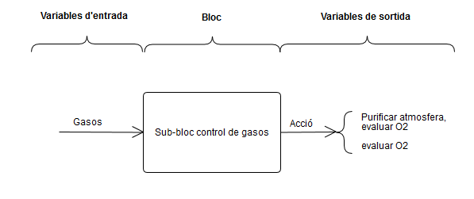
Blocs i variables del sistema
Sub-bloc de control de gasos
Variables d’entrada:
Gasos. Variable booleana.
Variable de sortida:
Acció
Notes:
El sub-bloc de control de gasos s’encarrega de genera accions segons i hi han gasos presents a l’atmosfera que no siguin oxigen o nitrogen. Com que les accions generades poden alterar el percentatge de oxigen, desprès s’executa el bloc de regles d’oxigen.
‹#›

Slide 10
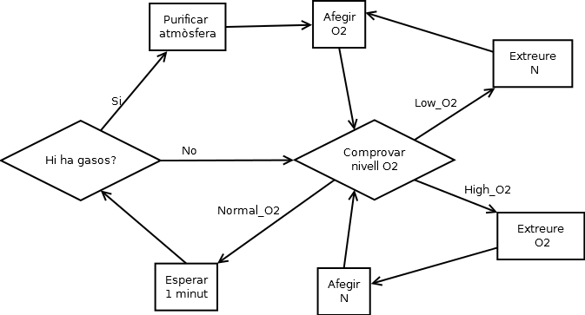
Blocs i variables del sistema
Diagrama de flux.
Notes:
Aquí es mostra el diagrama de flux del funcionament del bloc amb les possibles accions de sortida.
Primer comprova si hi han gasos (sub-bloc de gasos) i desprès efectua la comprovació del nivell d’oxigen tant per una comprovació positiva com negativa.
‹#›

Slide 11
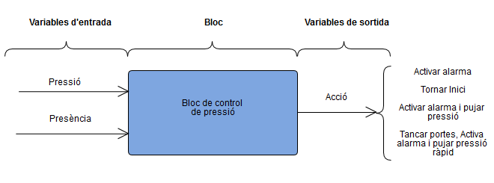
Blocs i variables del sistema
Bloc de control de pressió
Variables d’entrada:
Pressió. Variable difusa amb funcions de pertinença.
Presència. Variable booleana
Variable de sortida:
Acció
Notes:
El bloc de control de pressió té dues variables d’entrada: la pressió que es tracta com a variable difusa amb les seves funcions de pertinença, i la presència que es una variable booleana. Aquest bloc combina la lògica difusa amb la lògica tradicional.
‹#›

Slide 12
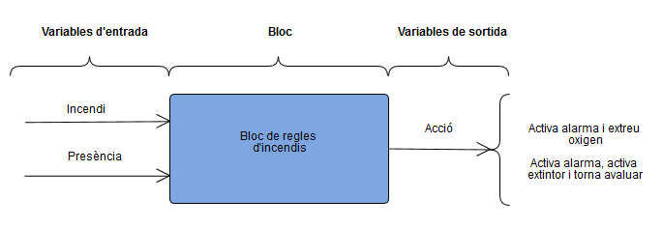
Blocs i variables del sistema
Bloc de regles d’incendis
Variables d’entrada:
Incendi. Variable booleana
Presència. Variable booleana
Variable de sortida:
Acció
Notes:
El bloc de regles d’incendis utilitza dues variables booleanes. Per aixó en aquest cas les regles del bloc estan basades amb la lògica tradicional.
‹#›

Slide 13
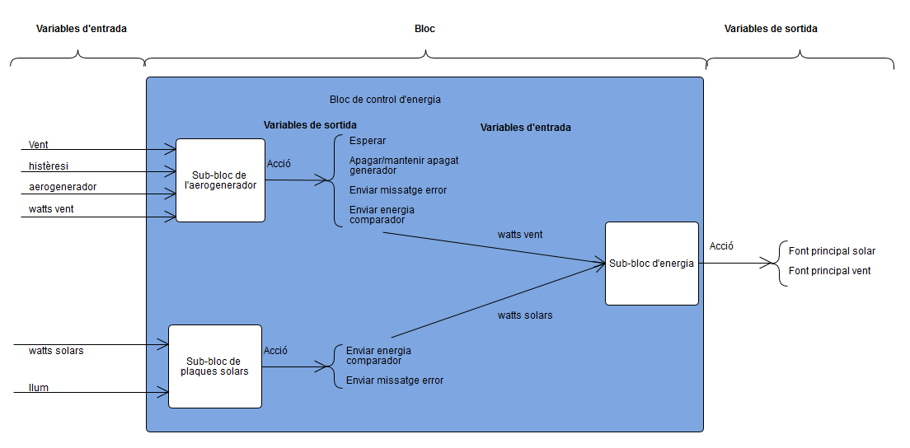
Blocs i variables del sistema
Bloc de control d’energia
Notes:
El bloc de control d’energia és compon de tres sub-blocs: el sub-bloc de l’aerogenerador i el sub-bloc de plaques solar, que actuen paral·lelament, i el sub-bloc d’energia.
‹#›

Slide 14
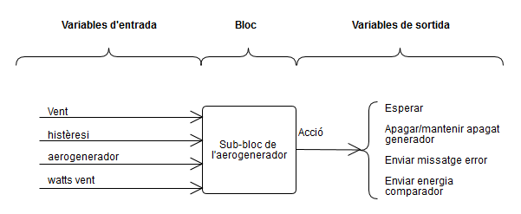
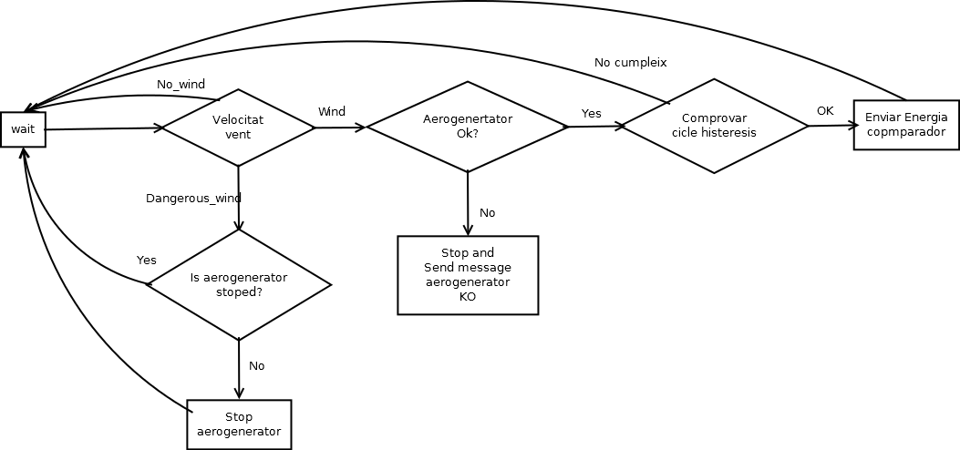
Blocs i variables del sistema
Sub-bloc de l’aerogenerador
Notes:
El sub-bloc de l’aerogenerador s’encarrega de controlar el funcionament de l’energia eòlica. Per això utilitza variables d’entrada de diferents tipus. La variable vent es tracta com a variable difusa i té el seu bloc de regles, però despres segons la sortida generada per el bloc són necessaries les variables histèresi i aerogenerador ambdues booleanes i la variable watts vent que es un enter per fer comparacions que també utilitza el sub-bloc d’energia com entrada.
Sota es pot veure el diagrama de flux de la lògica d’aquest bloc.
‹#›

Slide 15
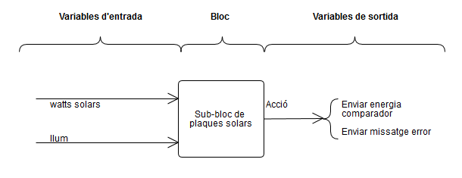
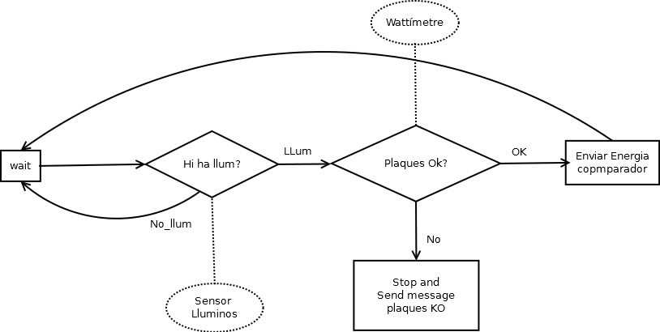
Blocs i variables del sistema
Sub-bloc de plaques solars
Notes:
Al sub-bloc de plaques solars s’utilitzen dues variables, la llum que es booleana i els watts solars que és un enter per utilitzar en comparacions que també es entrada per al sub-bloc d’energia. Aquest bloc utilitza la
El sub-bloc de l’aerogenerador s’encarrega de controlar el funcionament de l’energia eòlica. Per això utilitza variables d’entrada de diferents tipus. La variable vent es tracta com a variable difusa i té el seu bloc de regles, però desprès segons la sortida generada per el bloc són necessàries les variables histèresi i aerogenerador ambdues booleanes i la variable watts vent que es un enter per fer comparacions que també utilitza el sub-bloc d’energia com entrada. El diagrama de flux permet observar com genera la sortida amb lògica tradicional.
‹#›

Slide 16
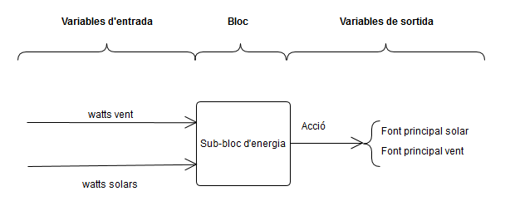
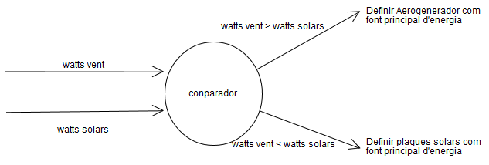
Blocs i variables del sistema
Sub-bloc d’energia
Notes:
Per últim, el sub-bloc d’energia utilitza les variables watts vent i watts solar d’entrada per a fer comparacions utilitzant la lògica tradicional i generar una Acció de sortida.
‹#›

Slide 17
Eines d’implementació
Eclipse Mars
Java 7
JFuzzyLogic
Notes:
Les eines utilitzades per a implementar els blocs del sistema que s’acaben de descriure han sigut:
el IDE de Eclipse Mars i el llenguatge de programació Java versió 7 per la seva familiaritat. També com a eina nova s’ha utilitzat la llibreria de Java JFuzzyLogic dissenyada expressament per treballar amb lògica borrosa que ha facilitat la implementació d’aquesta part del sistema.
‹#›

Slide 18
Resultats
Programa obtingut:
Simulació Manual
Simulació Automàtica
Simulació de Tempesta
Notes:
(En aquest punt es visualitza el funcionament de l’aplicació implementada).
Simulació manual: La simulació manual permet a l’usuari modificar les condicions per tal de simular com el sistema respon als canvis.
(S’executa la simulació i es mostra com avalua els canvis introduïts manualment per l’usuari.)
Simulació Automàtica: La simulació automàtica executa un programa de canvis les variables d’entrada, provant cadascun dels casos.
(S’executa la simulació.)
Simulació Tempesta: Aquesta simulació es automàtica com l’anterior i tampoc permet a l’usuari introduir canvis. La seva finalitat es generar els canvis que produiria una tempesta de sorra a la part de control d’energia i com s’ajusta a aquests canvis.
(S’executa simulació)
‹#›

Slide 19
Conclusions
Objectius definits: implementació d’un programa de simulació
Objectius assolits: implementat un programa amb diferents tipus de simulacions.
Possibilitat d’ampliació del treball: possibilitat d’afegir blocs i variables
Notes:
L’objectiu principal d’aquest treball es va definir com l’implemantació d’un programa en Java que simules el control d’un habitacle amb sistema domòtic que permitis experimentar amb les diferents condicions d’un entorn hostil.
Com a resultat d’aquest projecte s’ha implementat el programa que s’havia definit al inici, a més d’incorporar dos simulacions automatitzades.
Aquest treball és fàcilment ampliable, afegint nous blocs de control que utilitzin noves variables o afegint noves variables als blocs ja existents.
Les conclusions tretes de la realització d'aquest treball em porten al punts que considero més importants:
La meva apreciació del temps real disponible. Si més no, mai es pot calcular el temps que es tindrà en el meu cas ha estat l'error que ha derivat en els dos aspectes següents:
Primer, que no he pogut aprofundir tant com hagués volgut en àmbit i em queda la sensació que tindria que haver adquirit més coneixements.
I segon, a l'hora d'implementar el programa, m'he vist obligada a no incorporar aspectes que inicialment havien entrat al llistat. Lo que genera insatisfacció amb el producte final.

Slide 20
Gràcies per la vostra atenció
Notes:
Gràcies per al vostra atenció i estic a la vostra disposició per les preguntes que vulgueu realitzar.
Les conclusions tretes de la realització d'aquest treball em porten al punts que considero més importants:
La meva apreciació del temps real disponible. Si més no, mai es pot calcular el temps que es tindrà en el meu cas ha estat l'error que ha derivat en els dos aspectes següents:
Primer, que no he pogut aprofundir tant com hagués volgut en àmbit i em queda la sensació que tindria que haver adquirit més coneixements.
I segon, a l'hora d'implementar el programa, m'he vist obligada a no incorporar aspectes que inicialment havien entrat al llistat. Lo que genera insatisfacció amb el producte final.

